Slide 1
«Путешествие по королевству разных наук»
Внеклассное занятие в 1 классе
Учитель начальных классов: Галочкина М.В.
МОУ «Звениговская СОШ №1»
2011

Slide 2
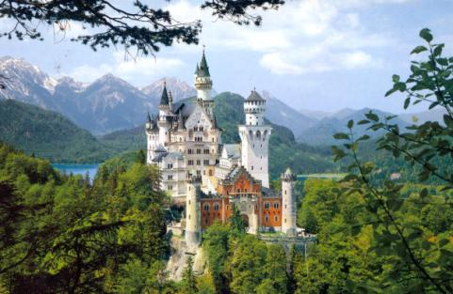
Королевство наук

Slide 3

Математика

Slide 4
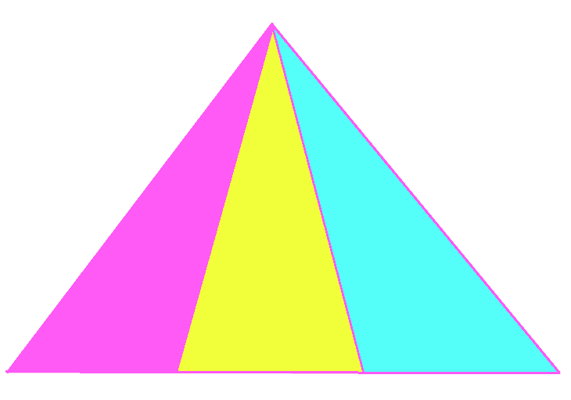
Сколько здесь треугольников?
6

Slide 5
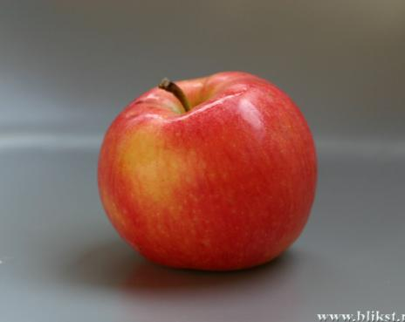
На поляне растут две березы. На каждой по 5 веток. На каждой ветке по 1 яблоку. Сколько всего яблок?
На березах не растут яблоки
Задачка про яблоки

Slide 6
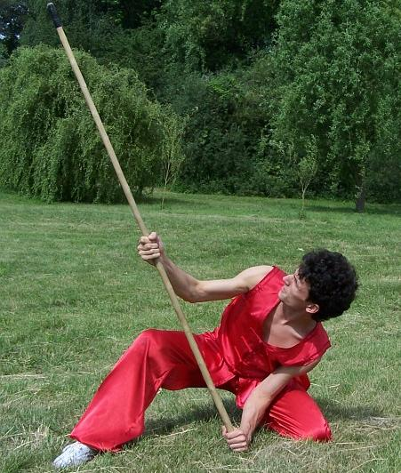
У палки два конца. Один конец отпилили. Сколько концов осталось у палки?
2

Slide 7
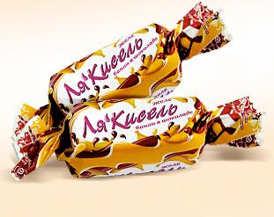
В вазе лежали конфеты. После того, как Славик взял 3 конфеты, а Юля 2 конфеты, в вазе осталось 5 конфет. Сколько конфет было в вазе сначала?
10
Задача про конфеты

Slide 8
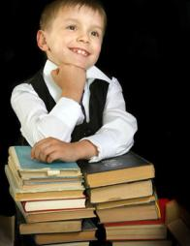
Литература

Slide 9
Снаружи смотришь – дом как дом,
Но нет жильцов обычных в нем,
В нем книги интересные
Стоят рядами тесными.
На длинных полках вдоль стены
Вместились сказки старины,
И Черномор, и царь Гвидон,
И добрый дед Мазай…
Как называют этот дом?
Попробуй угадай.

Slide 10
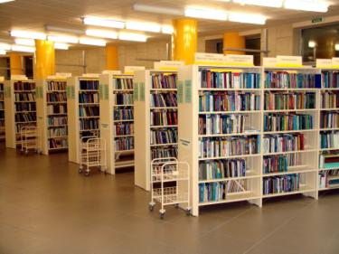
библиотека

Slide 11

Говорит она беззвучно,
А понятно и нескучно,
Ты беседуй чаще с ней –
Станешь вчетверо умней.
книга

Slide 12
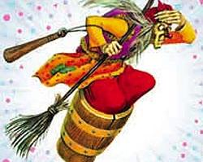
Как называется летательный аппарат Бабы Яги?
ступа

Slide 13
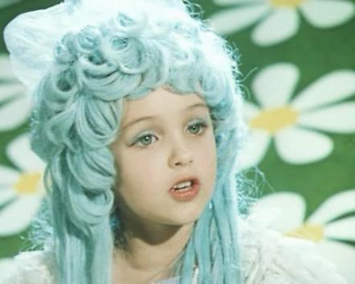
Как зовут девочку с голубыми волосами из сказки А. Толстого?
Мальвина

Slide 14
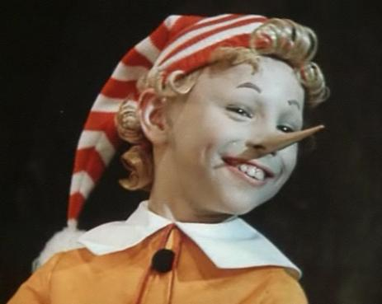
Кому доверила свою тайну черепаха Тортила?
Буратино

Slide 15
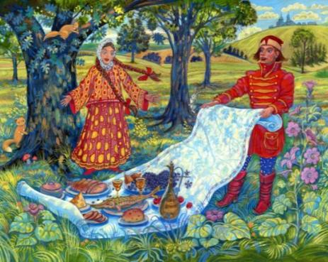
Как называется волшебный предмет, на котором появляется вкусная еда?
скатерть-самобранка

Slide 16
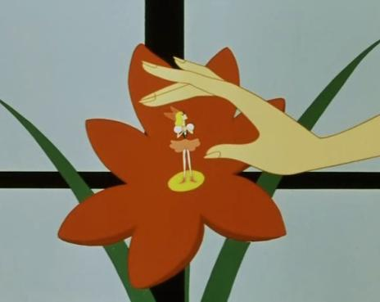
Как зовут девочку, которая родилась в цветке?
Дюймовочка

Slide 17
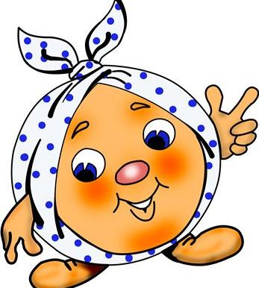
Кому принадлежат слова:
«Я от бабушки ушел,
Я от дедушки ушел»?

Slide 18
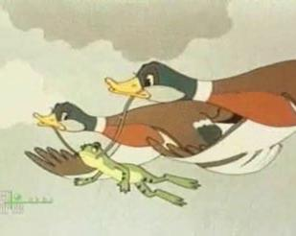
Кто путешествовал с утками по небу в сказке Гаршина?
Лягушка-путешественница

Slide 19
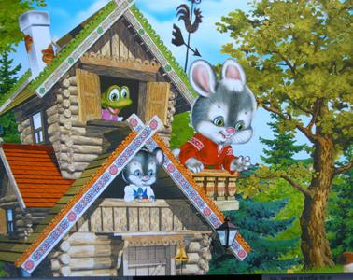
В какой русской народной сказке описана жизнь разных зверей в одном доме?
Теремок

Slide 20
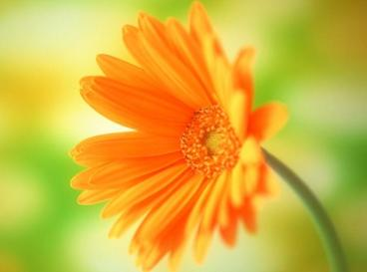
Окружающий мир

Slide 21
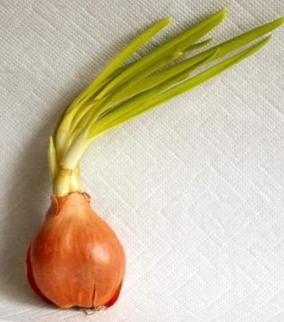
Я вырос на грядке,
Характер несладкий,
Куда не приду,
Всех до слез доведу.

Slide 22
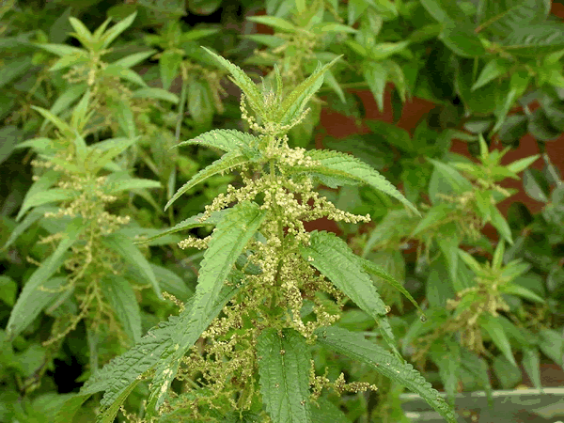
Не огонь, а жжется!
крапива

Slide 23
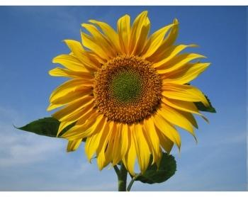
Посадили зернышко – вырастили солнышко.
подсолнечник

Slide 24
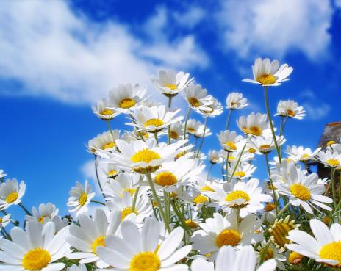
Стоят в поле сестрицы, желтый глазок, белые ресницы.
ромашки

Slide 25
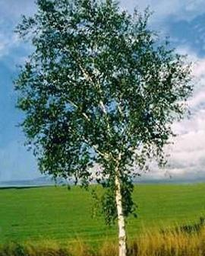
Стоит Алена, платок зеленый, белый сарафан, тонкий стан.
береза

Slide 26
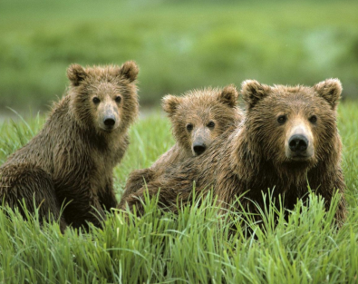
Летом гуляет, а зимой отдыхает.
медведь

Slide 27
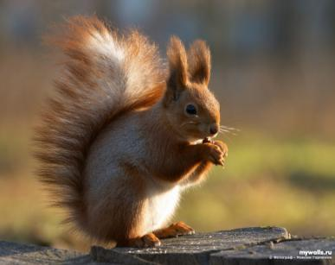
Какой лесной житель сушит на зиму грибы?
белка

Slide 28
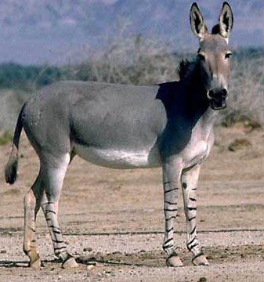
Сер, да не волк, длинноух, да не заяц, с копытами, да не лошадь.
ослик

Slide 29
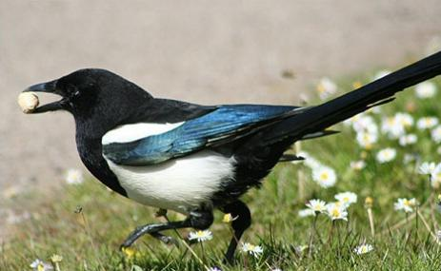
Какая лесная птица считается самой болтливой?
сорока

Slide 30
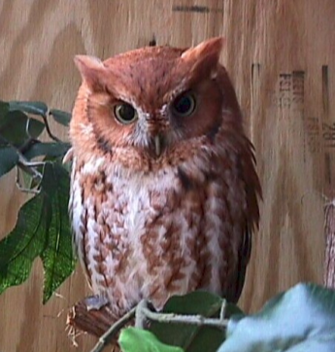
Какую птицу принято считать символом мудрости?
сова

Slide 31
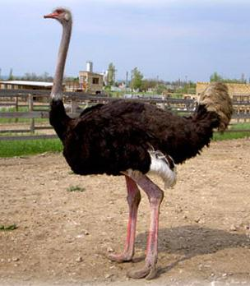
Какая птица самая большая в мире?
страус

Slide 32
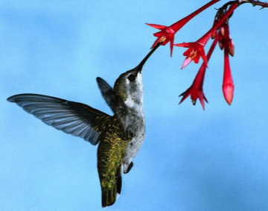
Какая самая маленькая птица на Земле?
колибри

Slide 33
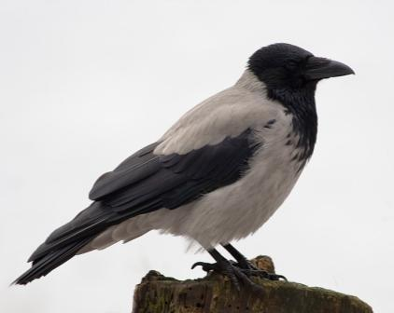
Какая птица считается долгожитель-ницей?
ворона

Slide 34
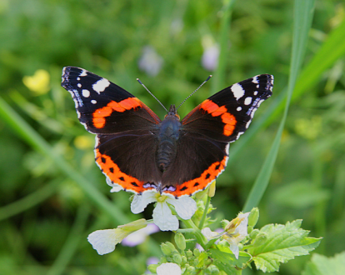
В кого превращается гусеница?
бабочка

Slide 35
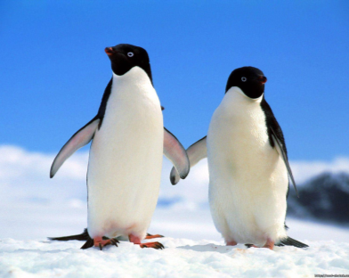
Какие северные птицы ходят во фраке?
пингвины

Slide 36
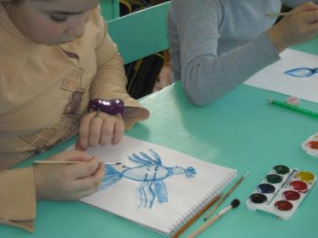
Изобразительное искусство

Slide 37
Назовите все цвета радуги.

Slide 38
Назовите три основных цвета.

Slide 39
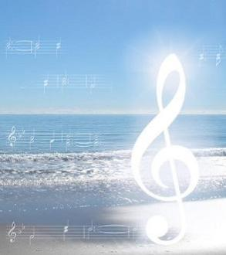
Музыка

Slide 40
Фасоль дом мираж резина кастрюля сила
Найдите названия нот в словах.

Slide 41
Назовите музыкальные инструменты

Slide 42
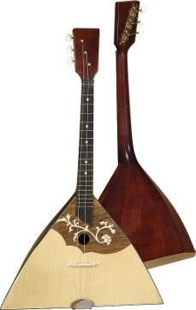

Slide 43
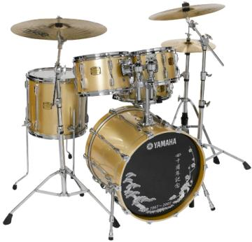

Slide 44
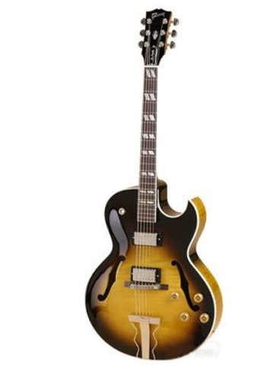

Slide 45
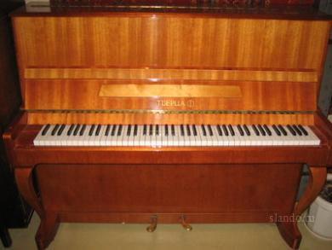

Slide 46
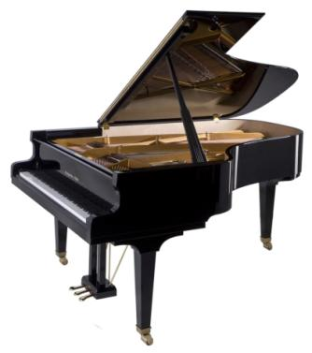

Slide 47
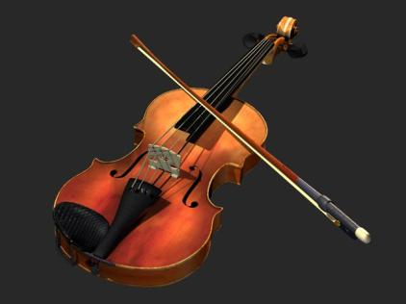

Slide 48
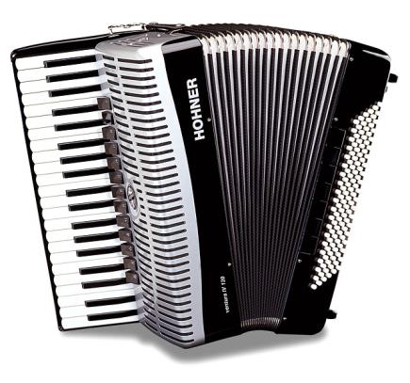

Slide 49
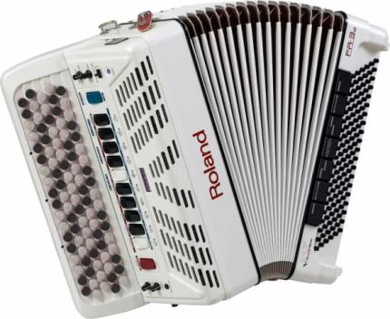

Slide 50
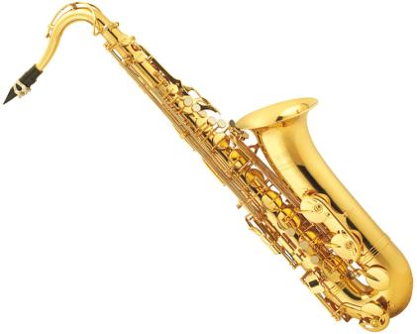

Slide 51
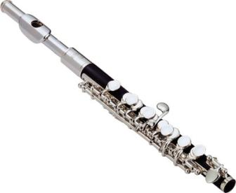

Slide 52
